Slide 1
DSR Paper Presentation
Joao Quinta

Slide 2
Denial of Service Attack on Bluetooth Low Energy
Auteur:
Peter Gullberg
Présentation de l’article

Slide 3
Introduction
Bluetooth Low Energy (BLE)
Avantages
Indépendant de Bluetooth classique
BLE est une plus récente technologie
Consommation d'énergie très basse
Est présent sur quasiment tous les nouveaux appareils portables
On peut avoir un appareil qui utilise une petite batterie pendant des années
Occupe une place physique de 2,5mm x 2,5mm
On peut facilement intégrer de la communication sans fils dans tout appareil

Slide 4
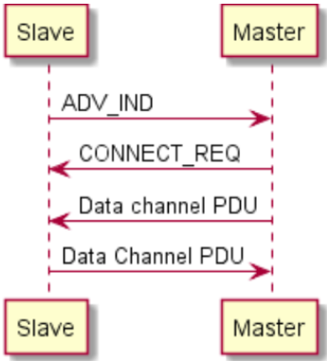
Analyse de l’étape de connexion
Dans ce travail de recherche, le but est d’attaquer le processus de connexion entre deux appareils qui utilisent BLE
Pour le faire nous devons d’abord introduire le processus de connexion
Il existe 40 chaines disponible, 37 pour transfert de données, 3 pour la connexion
(1) Le «slave» utilise la chaîne 37, 38 ou 39 pour envoyer «ADV_IND»
Le «master» qui écoute sur 1 des 3 chaînes reçoit le message de (1)
(2) Le «master» répond avec «CONNECT_REQ»
(1)
(2)
(3)
(4)
dans ce paylod on trouve les informations qui vont définir la suite de la communication
Chaîne à utiliser
Période d’attente
Adresse «master»
On y trouve des infos pour qu’on puisse le recontacter
- Adresse «slave»

Slide 5
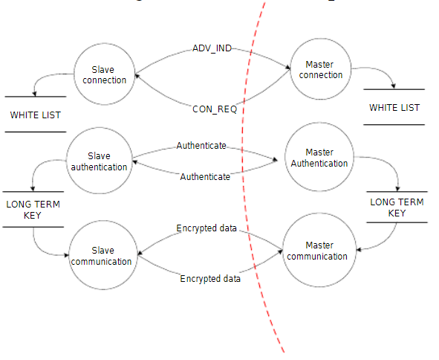
Analyse de l’étape de connexion
(1)
Les étapes (3) et (4) sont les étapes d’authentification
Dans l’étape (2) le «slave» peut vérifier la «white list» pour authentifier le «master», sauf si le master figure d’une adresse privé
Les chips BLE n’ont pas la capacité de lire cette adresse privé en «real time» donc ils vont en étape (3) même sans connaître l’adresse du «master»
(2)
(3)
(4)

Slide 6
Idée d’attaque
Créer un faux «master» qui est à l’écoute de «slave»
Quand il en détecte grâce au message (1) «ADV_IND»
On envoie un message (2) «CONNECT_REQ», avec une adresse privé
Résultat attendu:
Le «slave» change de chaîne et attend la suite de la communication (3), qui n’aura jamais lieu
Quelques détails supplémentaires:
Le «slave» reste en étape (3) pendant un temps défini en étape (2) * 6
Le «slave» initialise la connexion (1) dans 1 des 3 chaînes disponibles à la fois, comme ça il est sur d’éventuellement trouver un «master»

Slide 7
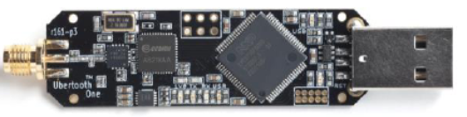
Création de l’attaque
D’abord il faut avoir un appareil physique qui sera notre «master» malicieux
On achète «The Ubertooth One Hardware»
Ensuite il faut créer «l’expoit», ici se trouve l’étape plus technique, il faut modifier quelques fonctions du code qui est open source
Le «slave» est un appareil tout à fait normal, capable de se connecter via BLE
Pour surveiller l’attaque, on a un outils supplémentaire, un simple «sniffer» qui est tout simplement à l’écoute

Slide 8
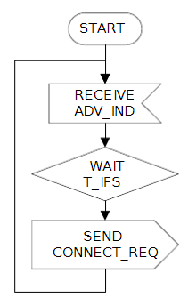
Mise en pratique
L’attaque est lancée pendant 1 minute
Le «slave» enverra le message de connexion toutes les 100 ms
Le faux «master répond au «slave» (2) après 400ms, dans le but de le faire attendre le plus possible
Le faux «master» indiquera au «slave» que le temps d’attente en étape (3) est de 400ms
Le «slave» attend 6*400ms, pour l’étape (3), pour un total de 2400ms ou 2,4s
Notre sniffer qui est à l’écoute enregistre les donnés suivantes

Slide 9
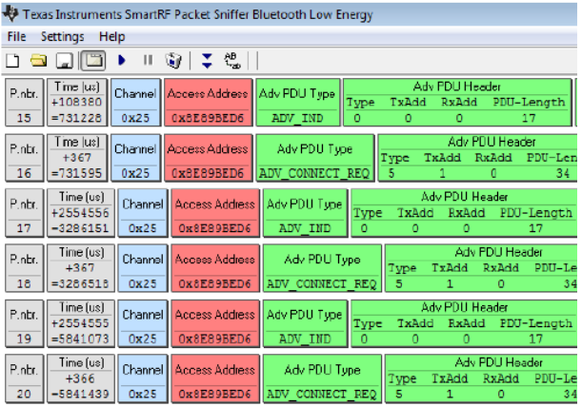
Résultat
Numéro de paquet

Slide 10
Résultat
Numéro de paquet
Chaîne (0x25 = 37)

Slide 11
Résultat
Numéro de paquet
Type de packet
Chaîne (0x25 = 37)

Slide 12
Résultat
Temps écoulé entre packets
Numéro de paquet
Type de packet
Chaîne (0x25 = 37)

Slide 13
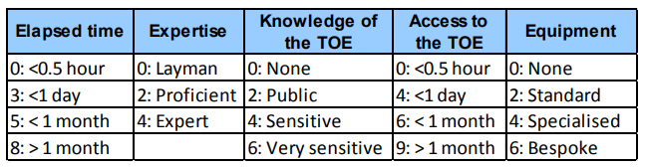
Discussion des résultats et de notre attaque
L’attaque mise en place demande des très bonnes capacités dans le domaine pour la créer
L’attaque mise en place demande très peu de connaissances à exécuter après sa création, le matériel nécessaire n’est pas difficile à trouver
Le score de l’attaque est de 18 (moyen) en utilisant la «common criteria attack evaluation methodology»
L’attaque fait exactement ce qu’on veut, le «slave» est à la recherche d’une connexion, et n’y parvient pas
On bloque le «slave» avec succès, il ne peut rien faire

Slide 14
Travail à faire
Notre scénario n’est pas réaliste, car il n’existe pas un vrai «master»
Si un vrai «master» existait il sera à l’écoute sur 1 des 3 chaînes, alors qu’on peut facilement déployer 3 faux «master», 1 par chaîne de connexion
Dans ce scénario le «slave» a un 1 chance sur 3 de tomber sur la chaîne avec le bon master
Le faux master peut tout de même être capable de cloquer la connexion si on arrive a «jam» le signal
La possibilité de «jam», est une fonction de:
Distance entre le vrai «master» et le «slave»
Force de signal du vrai «master»
Distance entre le faux «master» et le «slave»
Force de signal du faux «master
La réussite de l’attaque sera donc plus compliqué

Slide 15
Denial of Service Attack on Bluetooth Low Energy
Auteur:
Peter Gullberg
Analyse de l’article

Slide 16
Présentation de l’article
Titre: Denial of Service Attack on Bluetooth Low Energy
Auteur: Peter Gullberg
Date de publication: Septembre 2016
Type de d’article: proof of concept, identification et exploitation d’un problème
Publié par: researchgate.net
Citations: 6 fois

Slide 17
Abstract
182 mots (informatif)
Voix active
Tout le processus est décrit dans l’abstract
Il explique pourquoi son article est important
La méthode de recherche est définie
Les résultats et les implications sont mentionnés

Slide 18
Abstract
Bluetooth Low Energy is a promising technology for wireless communication. The main benefits are that it is energy efficient and is slowly becoming ubiquitous. We can expect that the technology will be used in many demanding applications.
This raises the question whether Bluetooth Low Energy is suitable for products and services that require high resilience, robustness and availability.
In this paper we focus on the availability aspects in the connection setup of Bluetooth Low Energy. We explore an attack path that allows us to do a denial of service attack on the connection setup mechanism. We refine the attack scenario and implement an exploit using the Project Ubertooth, an open source platform for Bluetooth experimentation. We then characterize the attack vector using the Common Criteria attack evaluation methodology.
Our result indicates that it is possible to successfully mount a denial of service attack that blocks the connection setup on Bluetooth Low Energy using standard off-the-shelf components. The consequence of this exploit helps us bring awareness that Bluetooth Low Energy may not guarantee availability when an attacker has the motivation and vicinity access.
Reasons for writing
Problem
Methodology
Results
Implications

Slide 19
Article
Bien structuré
Introduction
Bluetooth Low Energy Background
Related work
Threat modeling
The exploit
Exploitation
Analysis
Discussion
Conclusions and Future work

Slide 20
Article
(+)
Le processus de connexion du protocole BLE est expliqué en détail: chaque packet de communication est décrit, jusqu’à la granularité de chaque octet
Le processus de la création de l’exploit est bien détaillé: il nous informe même quels fonctions ont du être modifiées
(-)
N’explique pas si Bluetooth classique peut être exploité de la même façon ? Si non, Pourquoi

